Slide 1
KISMŰVÉSZETEK
szerző: Windows-felhasználó
FoEr 2024.február

Slide 2
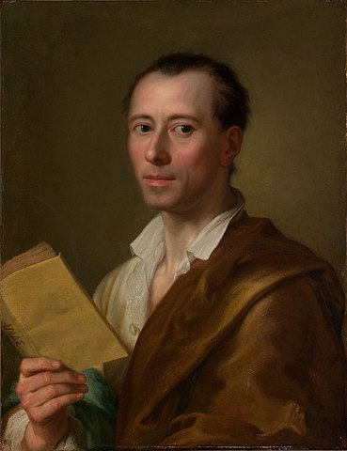
Johann Joachim Winckelmann
1717-1768
Német régész, a mai értelemben vett művészettörténet első írója, a tudományos régészet megalapítója.
A németországi klasszicizmus szellemi megalapítója.
(Az ókori művészet története)

Slide 3
Klasszicizmus Magyarországon (Széchenyi István Egyetem)
A klasszicizmus a 18.század második harmadától a 19.század közepéig terjedő időszak A barokk szertelenségeivel szembeni ellenérzés az ókori, elsősorban a római művészethez való minél szorosabb kapcsolódás igényét eredményezte . Az ünnepélyes, emelkedett összhatású, finom ritmus,egyszerű geometrikusan meghatározott formák és nemes arányok utáni vágy az ókori formák újjáéledését hozta. A klasszicizmus a XVIII. század végének stílusa.
A rend, a fegyelem, a szimmetria uralmát hirdette, az ilyen törekvéseket képviselő hagyományok tiszteletével. Alkalmassá vált a francia forradalom után kialakult polgárság eszméinek kifejezésére.
Winckelmann volt, aki a szépet, a természetest, az embert azonosította az antik művészettel, és ennek követését tartotta a művészet egyetlen lehetséges útjának.
Különösen az építészet területén alkotott a klasszicizmus sok maradandót. Kialakította a tiszta építészet új elveit, világos szerkezet,nemes arányok,finom ritmus.
A nagyobb épületegyütteseken a társművészetek alkalmazását általában mellőzték.

Slide 4
Kisművészetek
Bútoripar
Ötvösművészet
Porcelán és kerámiaipar
Üvegművészet
Textilművészet
Bútoripar
A XIX.század első felében a megrendelők és a művelők egyaránt- kevés kivételtől eltekintve- többnyire polgári személyek. Kezd mindinkább kialakulni az a polgári társadalom, amely a század egészének kulturális életét meghatározza, és a korábbi nemesi nemzetből folyamatosan polgárosuló nemzet válik. Ez a változás és fejlődés megmutatkozik nemcsak az úgynevezett nagy művészet ágazataiban, hanem a kisművészetek, illetve alkalmazott művészetek terén is.
Folyamatos a korábbi műhelyek megnagyítása, a kereskedelmi életben egyre nagyobb szerepet játszó manufaktúrák létrejötte. Ilyen volt a pesti VOGEL-cég, melyet a század második harmadában a STEINDL-cég követ. Nemes faanyagokból, finom formálással, berakással, égetéssel díszített bútoraik szorosan követik a kor stílusát, és a századközép után egyre jobban megközelítik a bécsi ízlést, mert exportra is vállalkoztak, miközben az ország több városában voltak lerakataik.
(Steindl Imre magyar építész az Országház tervezője)
Steindl Ferenc a XIX. Századi magyar bútorművészet alighanem legnagyobb alakja. A magyar biedermeier mesterének nevezték.

Slide 5
Neki, illetve széles körben ismert és másokra is nagy hatást gyakorló műhelyének tulajdonítható hazánkban a biedermeier lakberendezés széles körű meghonosodása.
Az életéről alig tudunk valamit, munkáinak csak elenyésző részét jelezte, de a korabeli
feljegyzések szerint az 1830-as években „állandóan negyven-ötven legénnyel dolgozott”, tehát komoly üzemet irányított. Ács és asztalosmesterséget tanult,vándorolt 1824-ben mesterlevelet szerzett.
1830-tól kezdve már önálló műhely élén áll, amelyet a Király utcában rendez be.
A város abban az időben indult- nem utolsó sorban József nádor és az általa életre hívott Szépítő Bizottmány jóvoltából- jelentős fejlődésnek.
Magától értetődő, hogy az urbanizáció- jó néhány középület a színházaktól a templomokig, és a bérházak szaporodó száma – kedvezően hatott azokra az iparágakra, köztük mindenekelőtt az asztalosságra, amelyek azok berendezésére hívatottak.
Vogel Sebestyén Antal ( Pest 1779-Pest 1837) asztalosmester. Pesten tanult, majd egy ideig Bécsben élt. Kerner András( a nevelőapja volt)üzemében dolgozott, amit 1805-ben „gyárrá” minősítettek. 1804-ben készített remekével mesterré lett és elnyerte a pesti polgárjogot.
Fortepianók készítésével is foglalkozott. 1811: megbízás alapján a Pesti Német Színház berendezése, 1817: Huber József segítségével a debreceni Nagytemplom szószékét készíti, 1831: a Vigadó egy részének belső berendezésén dolgozik .
Műhelyének termékei közül kevés hiteles alkotás maradt fenn.
(Irod.: Zlinszkyné Sternegg Mária: Az első magyar „bútorgyárnok” V.S.A.1779-1837, Műv. tört.Dokumentációs Központ Évk. 1954-55)

Slide 6
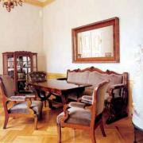
Steindl Ferenc munkája

Slide 7
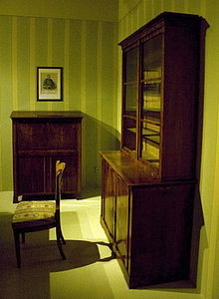
Steindl Ferenc munkája

Slide 8
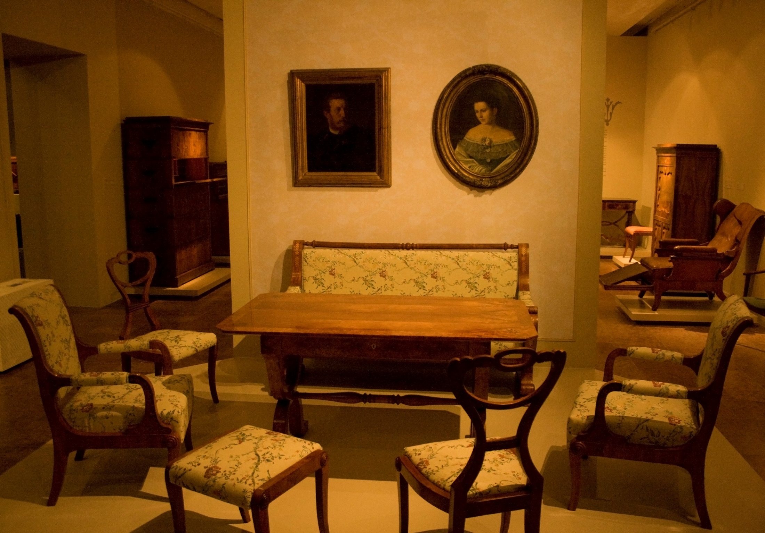
Steindl Ferenc tervezése

Slide 9
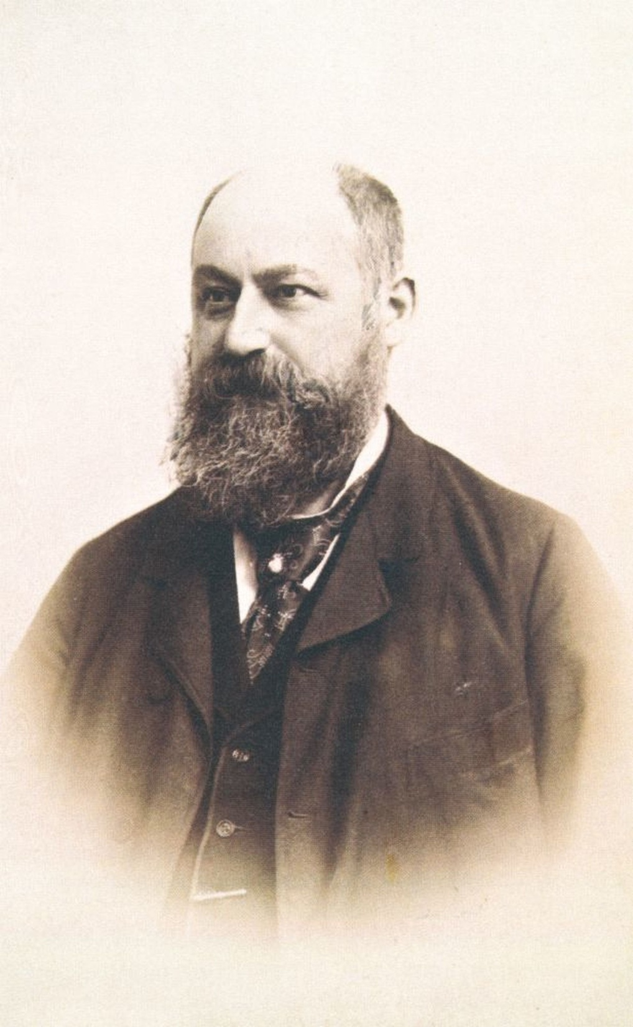
Steindl Imre 1920 körül

Slide 10
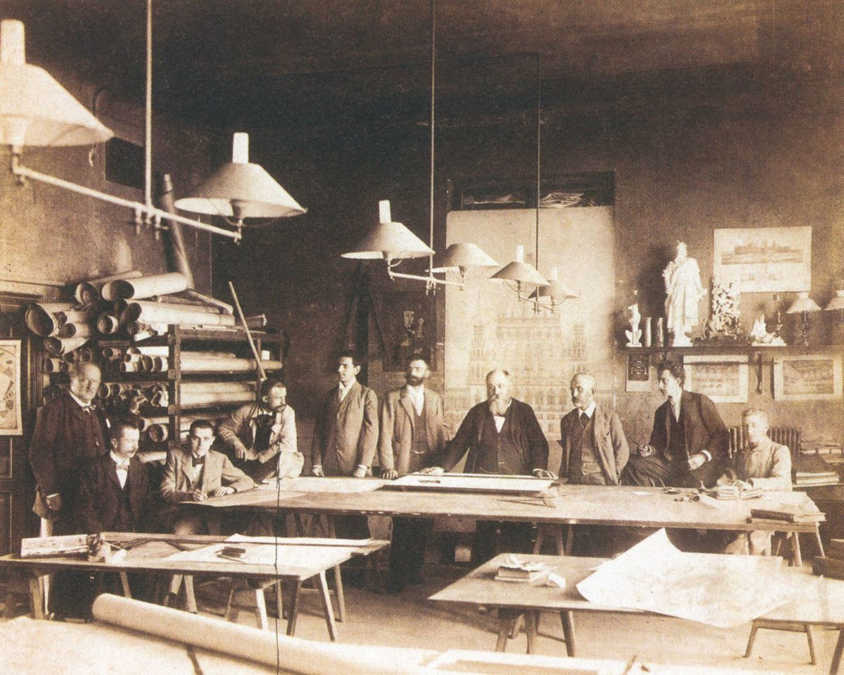
Országházi tervezőiroda 1920

Slide 11
Ötvösművészet
Talán csak a régebben a leginkább magyarnak érzett művesség, az ötvösművészet szorult háttérbe. Anyagi és kidolgozásbeli költségei meghaladták a fiatal polgárság igényét és lehetőségét. Ezért olyan érdekes alakja e korszaknak –több más kisebb kitűnő ötvösmester mellet-
Szentpéteri József (1781-1862 Rimaszombat), aki a barokk zsúfoltságot, erős plaszticitást, sőt az előadás drámaiságát igyekezett életre kelteni nagy technikai készséggel domborított réz-és ezüstreliefjein, amelyek egy-egy híres ókori esemény ábrázolását nyújtják.
Az ötvös céheknek kevesebb működési terük volt, bár asztalkészletek, gyertyatartók, keresztelői tárgyak most is finom ötvösmunkával készültek, a költségesebb tárgyak helyettesítésére, az élet ünnepi és köznapi céljaira használják.
De a kor már nem érdeklődik Nagy Sándor (Átkelés a Gracinuson) és Porus király iránt, az aktuális élet eseményei és kérdései foglalkoztatják, és ezért Szentpéteri megkésett törekvései erkölcsi és anyagi méltánylás nélkül maradtak.
Érdekes egyéniségéről, törekvéseiről önéletírása ad hiteles képet, mely Barabás Miklós Önéletrajzához hasonlóan, a kor legfontosabb művészeti forrásai közé tartozik.

Slide 12
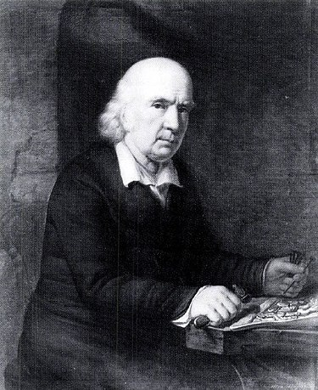
Szentpéteri József ötvösmester
1781-1862 Rimaszombat

Slide 13
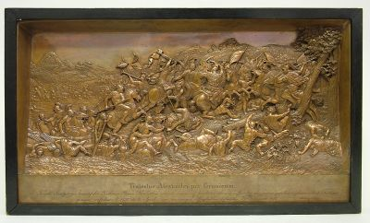
Szentpéteri József : Nagy Sándor átkelése a Gracinus folyón
Vörösréz 64x37x5,2

Slide 14
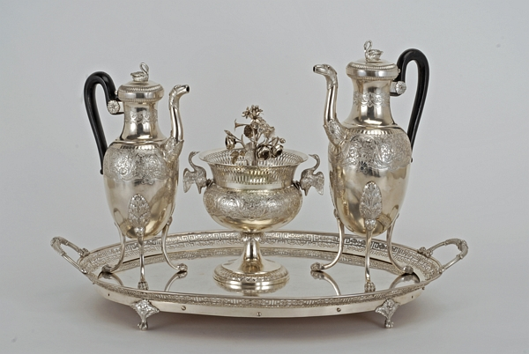
Szentpéteri József
Kávéskészlet 1823

Slide 15
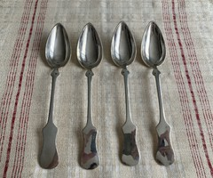
Antik ezüst kanálkészlet
Szentpéteri József

Slide 16
Porcelán és kerámiaipar
A polgári családok eseményeinek egyre igényesebb kiszolgálására a kerámia-és a porcelánipar tárgyai kerülnek előtérbe. Ezek legkiválóbbja a herendi porcelángyár, amely a század második harmadában éli virágkorát.
A hazánkra nézve kedvezőtlen és részrehajlóan megállapított vámtarifák megnehezítik, olykor megállítják a korábbi fajanszgyárak (Holics, Tata és társaik) működését, mert az olcsó külföldi áru behozatalát mozdítják elő.
Fajanszgyárak
Ugyan a 18.században a porcelántárgyak iránt megnőtt az érdeklődés, de áruk még igen magas volt, ezért mutatkozott kereslet az olcsóbb fajansz iránt, amely éppolyan fehéren csillogott mint a porcelán. Ezen igények kielégítésére alapították meg az első magyar manufaktúrákat. Ezen termékek többsége két manufaktúrából került ki. Az egyiket Mária Terézia és férje Ferenc császár alapította Holicson (1743), a másikat Esterházy József Tatán (1758).
Esterházy József tatai birtokán Holicsról elvándorolt mesterek közreműködésével létesült a fajanszgyár, s így az ott gyártott tálak, kancsók,edények formálásában, díszítésében, színkeverésében méltó utódai, színvonalban pedig méltó versenytársai lettek a holicsiaknak. A tatainak, mint magánalapítású gyárnak megrendelői köre sokkal szűkebb lehetett, mint az udvar támogatását élvező holicsinak. Legjellegzetesebb alkotásaik az úgynevezett rákos-tányérok, amelyeken domborműként rák, vagy csiga látható.
A Szlovák Nemzeti Múzeum Történeti Múzeuma rendelkezik a holicsi fajanszedények leggazdagabb múzeumi gyűjteményével.

Slide 17
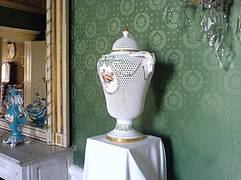
Festetics Kastély herendi porcelánváza

Slide 18
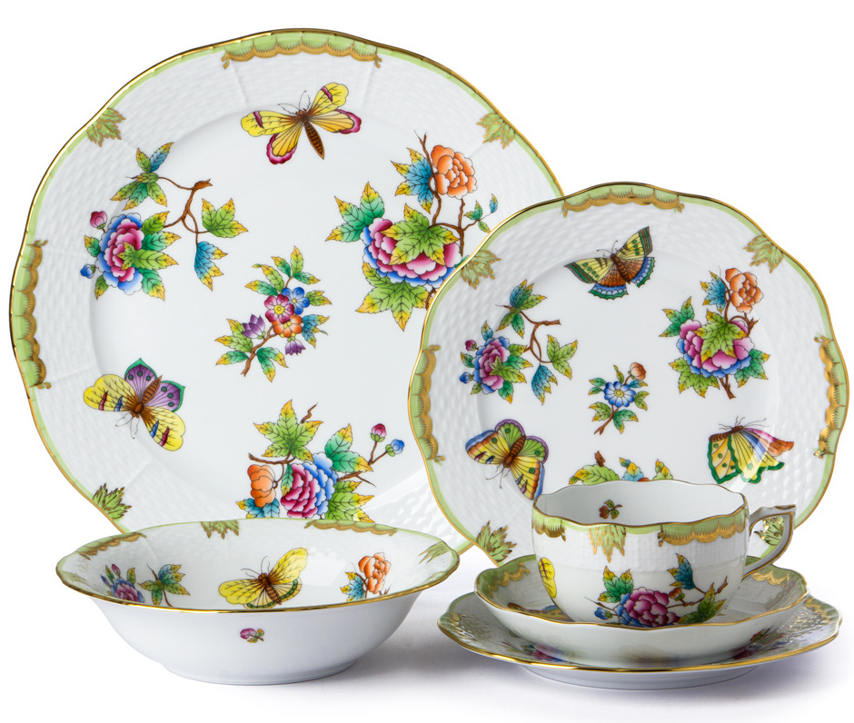
Herendi porcelán készlet

Slide 19
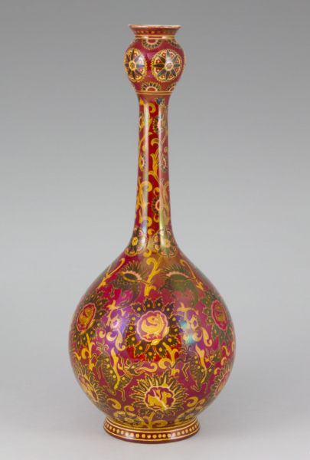
Zsolnai kerámia

Slide 20
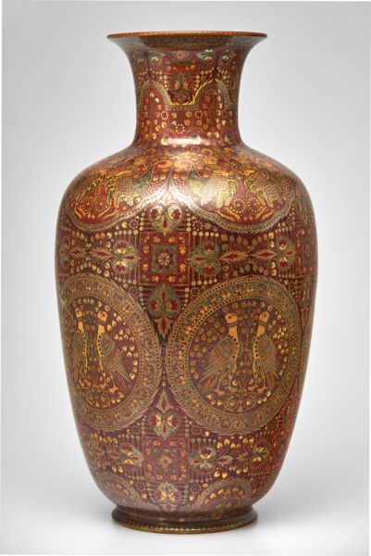
Zsolnai kerámia

Slide 21
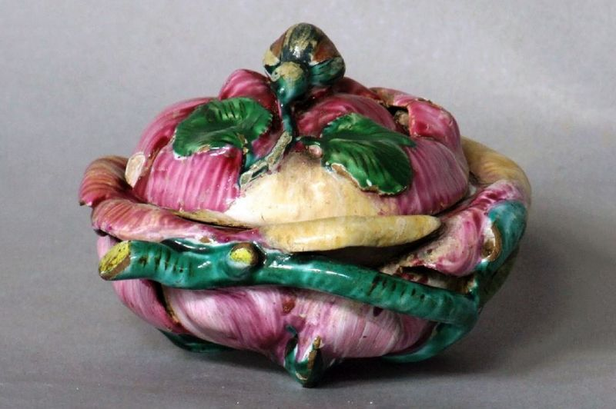
Holicsi manufaktúra cukorkatartó

Slide 22
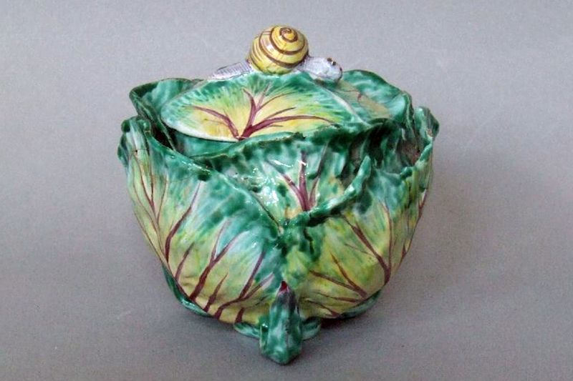
Tatai manufaktúra - káposzta

Slide 23
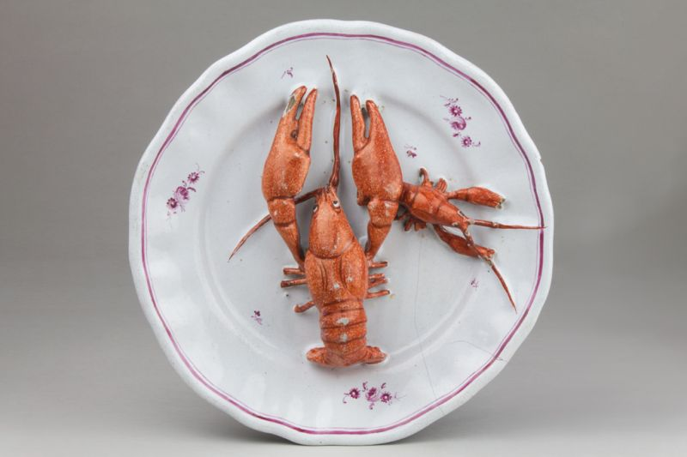
Tatai manufaktúra-rákos tányér

Slide 24
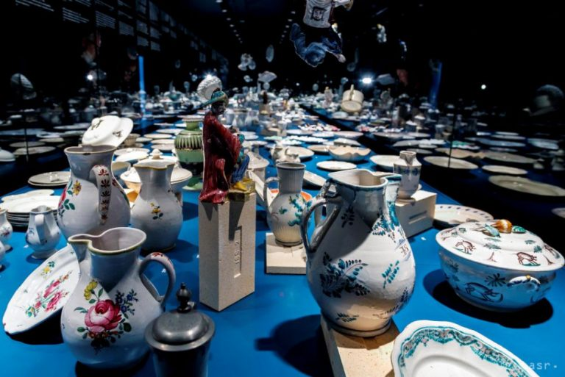
Holicsi fajanszok- Szlovák Nemzeti Múzeum Történeti Múzeumának kiállítása

Slide 25
Üvegművészet
Magyarországon a 14.századtól dokumentált az üvegfestők munkája.
Az első önálló üveges céh Kassán alakult meg 1714-ben. Középületekben a 19.század végétől váltak gyakorivá a színes üvegablakok.
Már a Habsburg birodalomban elkülönül az üveggyártás és az üvegművészet. A 17.század közepétől a reformáció hatására a vallásos témájú díszítéseket világi témák (üvegre festett portrék,tájképek) váltották fel..
A 18-19.században megjelent a tömegtermeléssel előállított ablaküveg, a színes és ólmozott üvegek gyártása visszaesett. Az épületek színes üvegeit és az átlátszó üvegből készült, de kisebb geometrikus elemekre osztott ólmozott ablakokat korszerűbbnek ítélt, teljes ablaktáblákra cserélték. Az üvegfestő műhelyek hanyatlásnak indultak, a féltve őrzött eljárások közül több feledésbe merült.
További csapás volt a velencei üvegesek számára az ízlés és a divatos művészeti stílusok változása.
Kint a világban a barokkból kifejlődött a rokokó, majd azt „leváltotta” a szigorú formalista és geometrikus klasszicizmus, a muranói mesterek pedig tovább alkották a barokkos tárgyaikat, mintha mi sem történt volna.
A hazai üvegművészet kiemelkedő alkotói:
Róth Miksa, Kratzmann Ede, Ligeti Sándor

Slide 26
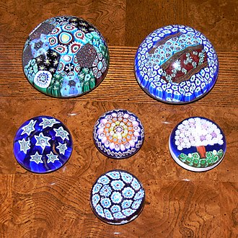
Muranói üvegnehezékek

Slide 27
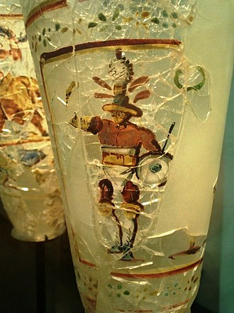
Gladiátorral díszített görög-római üvegváza

Slide 28
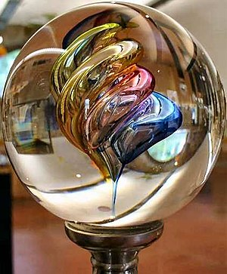
Üveggömb Tyler Hopkins munkája

Slide 29
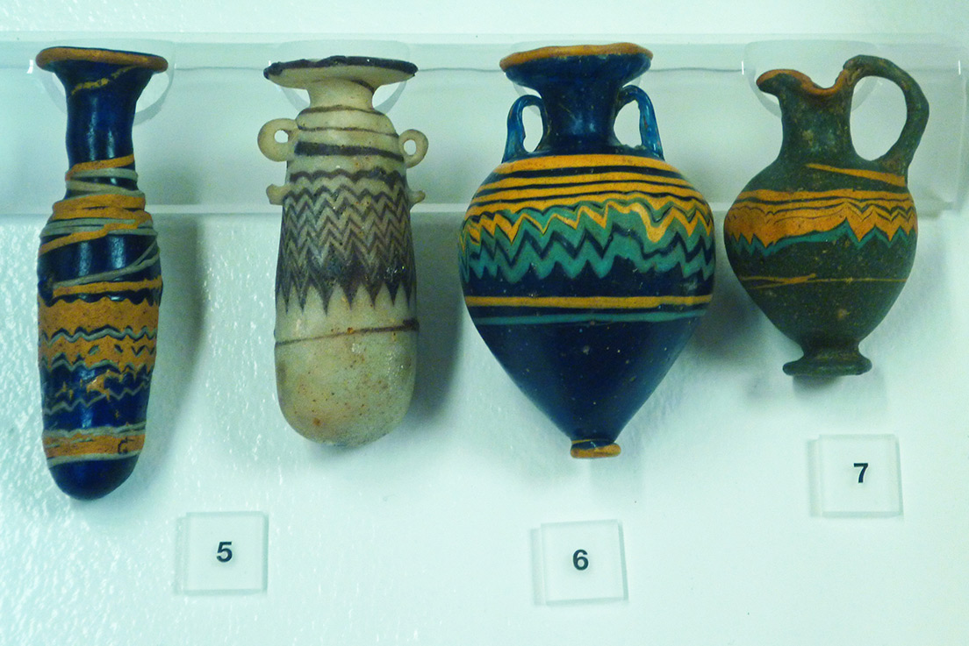
Illatszeres üvegcsék 6-4 századból, Katalán Régészeti Múzeum

Slide 30
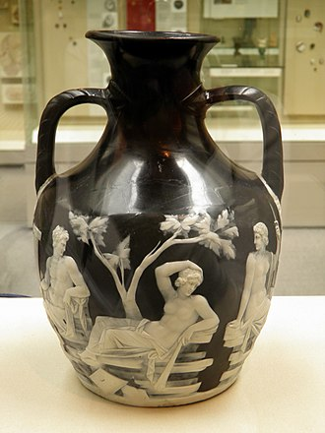
Római üvegváza

Slide 31
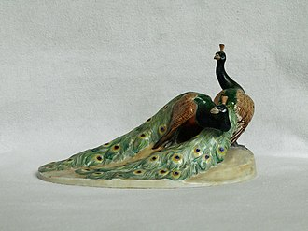
Vastag Éva: Pávapár

Slide 32
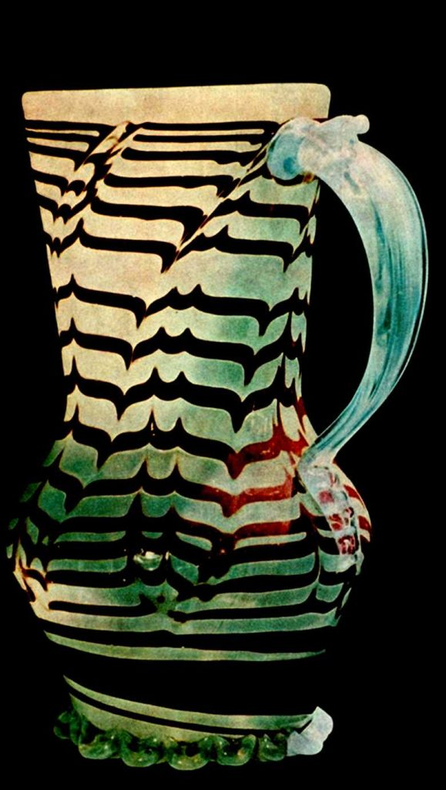
Boros Béla
Régi magyar üvegművészet
c. tanulmányából

Slide 33
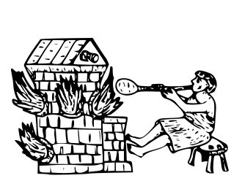
Középkori üvegfúvó

Slide 34
Textilművészet :
I,sz.előtt 3000 évvel már ismert volt.
A Valero selyemgyár egy rövid ideig működő, korai magyarországi nagyipari üzem volt a mai Budapest (akkor még Pest) V. kerületében. A magyarországi selyemfeldolgozás atyja a spanyol eredetű Valero István az 1780-as években költözött Pestre.
Ezt követően a mai Király utca - Akácfa utca –Dob utca - Kürt utca közötti részen építette fel kisebb üzemét. Selyem és fátyolgyártással , bélésselyem gyártással foglalkoztak. A gyárat 1814-től Velero István fia Valero Antal vetette.
Amikor a termelés növekedésével kinőtték a gyárat, új építésébe fogtak , a mai Honvéd utca mentén fekvő területen. Az új gyár épületét a korszak neves építésze, Hild József tervezte meg klasszicista stílusban 1839-1841 között.
Az 1842-es, 1843-as és 1844 –es Iparmű kiállításon nagy sikert értek el a gyártmányaik. 1846-ban ő kapta meg a kiállítás fődíját, az úgynevezett „Nagyarany érdempénz”-t.
A gyár az évek alatt gyorsan fejlődött. Sikeressége miatt az 1848-49-es forradalom és szabadságharc idején a magyar kormány Valerot bízta meg a Bécstől független jegybank vezetésével. A sz.harc bukása után politikai okból a gyár működése ellehetetlenült, a Valero család pedig kivándorolt Magyarországról.
Az épületet nem bontották el, hanem azt követően katonai célokra ( kaszárnya,raktár) kezdték el használni. A volt gyár napjainkban is áll mint a 19.század jelentős ipartörténeti emléke, egyben neves klasszicista épület. Műemléki védelmet is kapott.

Slide 35
A selyemgyártáshoz alapanyagra is szükség volt. Magyarországon 1860-ban alapították az első selyemhernyó tenyészetet – Passardi Péter János nevéhez köthető, aki olasz telepes volt.
1873-ban létesült az első gyár Óbudán (Filatorium- selyemcérnázó), 1785-ben szintén Óbudán selyemgombolyító követte. (Filatorium az olasz filatore azaz fonógép szóból ered)
Kossuth és Széchenyi is szorgalmazta a selyemhernyó tenyésztést, de 1880-ban Bezerédj Pál valósította meg Tolnán. 1990-ig működtek a selyemgyárak.
A klasszicizmus viselete XIX.század
Ebben a korszakban két nemzet viselete határozta meg az európai divatot. Az angolokat a polgári célszerűség, míg a franciákat a nemzeti öntudat és a dicsőség vezérelte az új stílus kialakításában. Az angol textilipar fejlődése sok újításhoz vezetett az öltözködés területén. Magjelentek az első készruhák. Az angol női, főleg pamutból készült, hajtásokkal bővített szoknyák alatt már nem volt merev abroncsszoknya, helyette fenékpárnát kötöttek az alak új formájának kialakításához, hangsúlyozásához. Népszerűvé vált a lovaglókabát forma.
A férfiak legfontosabb viselete a frakk volt. Térdnadrágot, nyaksálat és zsabós inget viseltek.
(Ocsik Gézáné: Viselettörténet)

Slide 36
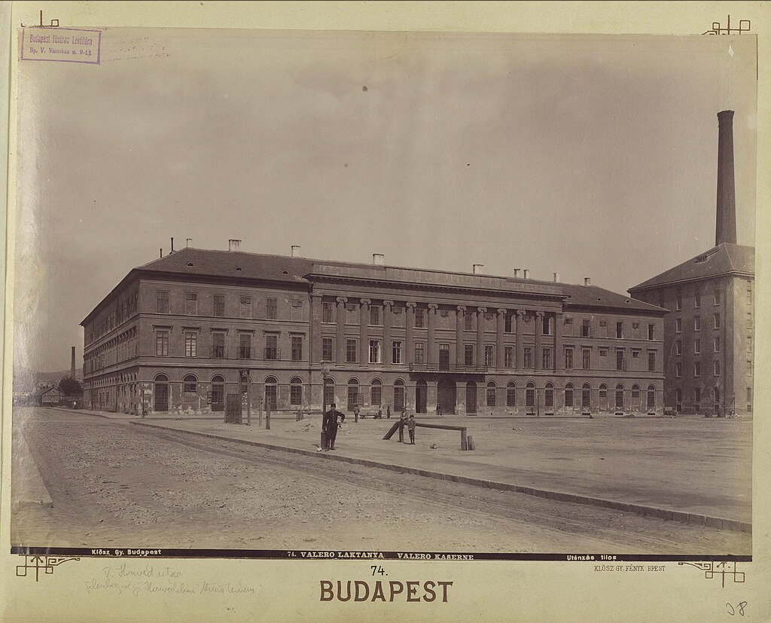
Valero laktanya Bp.Honvéd u. 24-30 (Valaro Antal egykori selyemgyára) Fortepan 82399

Slide 37
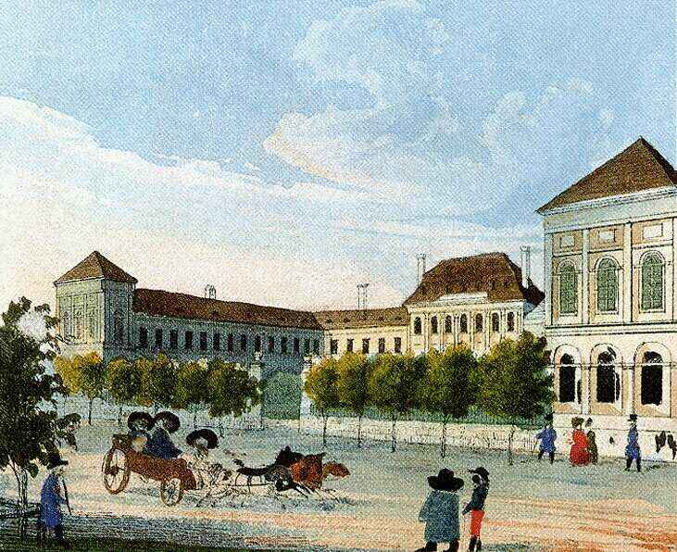
Valero selyemgyár- korabeli kép

Slide 38
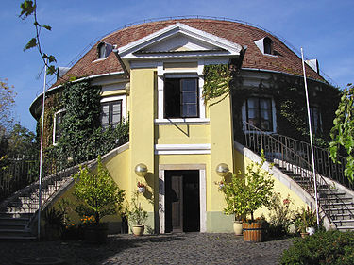
Selyemgombolyító épülete
Budapest III.ker. Miklós tér 1.sz.

Slide 39
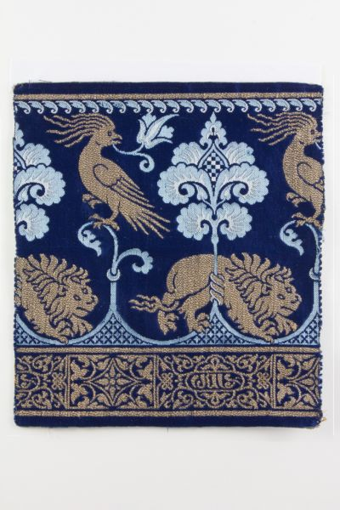
Selyemszövet a 14.századi szövetet imitáló mustrával

Slide 40
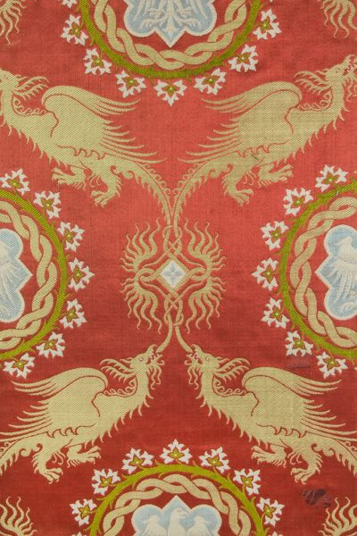
Selyemszövet a 14.századi szövetet imitáló mustrával

Slide 41
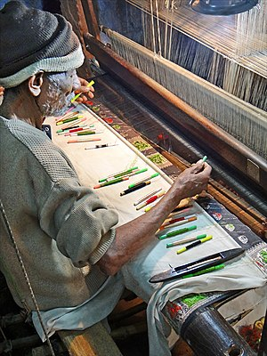
Selyembrokát szövés hagyományos eljárással

Slide 42
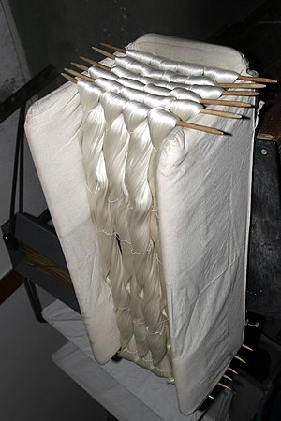
Selyemfonal-matringok

Slide 43
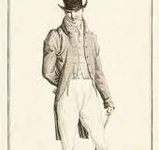
Férfi viselet 1795

Slide 44
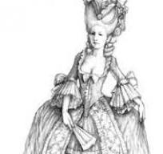
Klasszikus női viselet

Slide 45
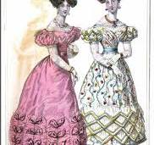
Polgári viselet

Slide 46
Mindent egybevetve megállapítható, hogy az igényesebb polgári lakások nagy része tele volt olyan tárgyakkal, főleg textiliákkal, amelyeket a család tagjai, vagy hívatásosak készítettek. Terítők, csengőhúzók, alátétek és kisebb-nagyobb falképek díszítették, színesítették a szobákat, meghittebb, olykor zsúfolt jelleget kölcsönözve nekik.
Ez azt is jelenti, hogy az életszínvonal emelkedésével minden szerénység ellenére növekszik a művészet iránti igény. Ez az igény a mindenkori adott anyagi lehetőségek szerint változik ugyan, de a társadalmi igény megmarad.
A klasszicizmus szellemi hátterét a felvilágosodás korában kialakult polgári kultúra adta, amely természetességre, a jelenségek ésszerű magyarázatára törekedett. Teljes diadalra a francia forradalom segítette, melynek vezetői előtt a görög demokrácia példája lebegett. A mindennapi életben is divatba jött az antik kultúra, a női ruhaviseletben éppúgy, mint a bútorkészítésben.
A napóleoni klasszicizmust empire stílusnak is nevezik. (wikipédia)
Hmvhely, FoEr. 2024 február-március
Források: Művészettörténet 21.hét(Sulinet), Régiségnet, Arcanum, Felvidek.ma, Nemzetiségek.hu, Fajanszos famíliák, Orcsik Gézáné: Viselettörténet, Wikipédia

